Slide 1


술결 – 술 마실 결심
분위기에 어울리는 술과 컨텐츠를 추천해주는 반응형 웹/앱 OTT 서비스
개발3팀
삼삼오오
술과 영화
반응형 웹/안드로이드 앱
팀원 : 김지은, 채승병, 김수진, 김용학, 정주이

Slide 2
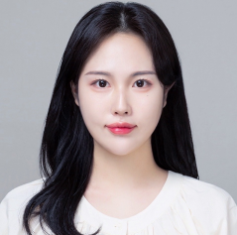
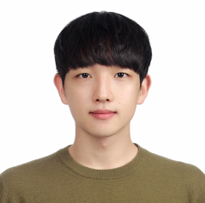
팀원 소개
팀장
º 팀 프로젝트 총괄
º 문서작업 및 PPT 제작
º 앱 유스케이스 다이어그램 제작
º 형상 관리 총괄 (Git hub 활용)
부팀장
º 디자인 총괄 (Figma 활용)
º 문서작업 및 PPT 제작
º 웹 유스케이스 다이어그램 제작
김 지 은
채 승 병
º Front-End React
- React Bootstrap Accordion 활용 자주 묻는 질문 UI
º Back-End Spring, Front-End JSP
- 커뮤니티 게시판 Oracle DB
- 커뮤니티 게시판 Spring MVC CRUD, 목록 조회, 페이징 처리, 검색
- 커뮤니티 게시판 댓글 Spring MVC CRUD, 목록 조회, 페이징 처리
- Bootstrap 활용 커뮤니티 게시판 UI
- Back-End Spring 파일 병합 및 오류 수정
º Back-End Srpingboot, Front-End React
- Contact us 문의하기 Oracle DB
- Contact us 문의하기 Springboot MVC 글 등록
º Android App - android studio
- 찾아오시는 길, Google Map API
- Tool bar Include 활용
º Front-End JSP
- Bootstrap 활용 회사 소개 UI
- Bootstrap 활용 상품 소개 UI
- Bootstrap, Include 활용 header, footer 구현
º Back-End Srping, Front-End JSP
- 후기 게시판 Oracle DB
- 후기 게시판 Spring MVC CRUD, 목록 조회, 페이징 처리, 검색
- 후기 게시판 댓글 Spring MVC CRUD, 목록 조회, 페이징 처리
- 글 작성자 권한 확인
- Bootstrap 활용 후기 게시판 UI
- JSP 파일 병합 및 오류 수정
º Back-End Srpingboot, Front-End React
- 관리자 전용 로그인 구현
- 회원 구독 관리 목록 조회 및 페이징처리 구현
º Android App - android studio
(Back-End SpringBoot)
- 회원가입 SpringBoot DB
- 회원가입 SpringBoot JPA
- Android studio Moshi, Retrofit2 활용 회원가입 개발
- 로그인 SpringBoot DB 서포트
- 로그인, 로그아웃 SpringBoot JPA 서포트

Slide 3
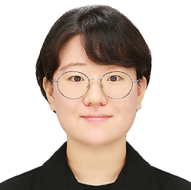
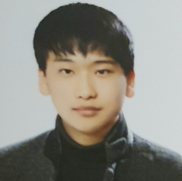
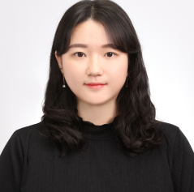
팀원 소개
팀원
º 문서작업 및 PPT 제작
º SQL문, eXERD 제작
º reset.css 파일 제작
팀원
º 문서작업 및 PPT 제작
º 발표
팀원
º 문서작업 및 PPT 제작
º 협업 관리 총괄 (Notion, 간트차트, Trello 활용)
김 수 진
김 용 학
정 주 이
º Front-End JSP
- React Bootstrap, Kakao Map API 활용 찾아오시는 길 UI
º Back-End Spring, Front-End JSP
- 사용자 공지사항 게시판 Oracle DB
- 사용자 공지사항 게시판 Spring MVC 상세보기, 목록보기, 페이징 처리, 검색
- Bootstrap 활용 사용자 공지사항 게시판 UI
- 사용자 공지사항 게시판, 관리자 공지사항 게시판 연동 처리
- 결제하기 페이지 OracleDB
- 결제하기 Spring MVC CRUD
- KG 이니시스 활용 결제 기능 구현
- Bootstrap 활용 결제 페이지 UI
º Back-End SpringBoot, Front-End React
- 관리자 공지사항 게시판 SpringBoot DB
- 관리자 공지사항 게시판 SpringBoot, JPA, CRUD, 목록보기, 페이징 처리
- React, javascript hook, component, fetch 활용 관리자 공지사항 게시판 UI
- SpringBoot 파일 병합 및 오류 수정
º Android App - android studio
- Grid View, ScrollView 활용 메인 페이지 구현
º Front-End JSP
상품 소개 UI
º Back-End Spring, Front-End JSP
- 1 : 1 문의하기 게시판 Oracle DB
- 1 : 1 문의하기 게시판 Spring 문의글 등록하기
- Bootstrap 활용 1 : 1 문의하기 게시판 UI
º Front-End React
- 관리자 메인 페이지 UI
º Android App - android studio
(Back-End SpringBoot)
- 로그인/로그아웃 SpringBoot DB
- 로그인/로그아웃 SpringBoot JPA
- Android studio Moshi, Retrofit2 활용 로그인/로그아웃 개발
º Front-End JSP
- Bootstrap, 챗봇 API, AOS, Carousel, javascript 활용 메인 페이지 UI
º Back-End Spring, Front-End JSP
- 사용자 로그인/로그아읏 Oracle DB
- 사용자 로그인/로그아읏 Spring MVC CRUD
- Bootstrap 활용 사용자 로그인/로그아읏 UI
- 사용자 회원정보 수정, 회원 탈퇴, ID 및 비밀번호 찾기 Spring MVC
º Back-End SpringBoot, Front-End React
- 관리자 로그인/로그아읏 SpringBoot DB
- 관리자 로그인/로그아읏 SpringBoot JPA
- React, Bootstrap, javascript, hook, axios 활용 관리자 로그인/로그아읏 UI
º Android App - android studio
- ViewPager2, Circleindicator3 활용 앱 시작 화면 UI
- ScrollView, CardView 활용 상품 소개
- 앱 아이콘 삽입
- 안드로이드 파일 병합

Slide 4



1화) 기획의도
2화) 개발환경 & 적용기술
3화) 요구사항 분석
Table of
Contents
4화) DB 모델링
5화) 형상 관리
6화) 협업 관리
7화) 일정 관리
목차
8화) 주요기능 소개
9화) 코드 리뷰
발표시작
상세 정보
10화) 팀원 후기

Slide 5

User Persona
“
항상 무슨 영화를 볼 지 고민되는데
이런 고민을 줄일 수 있는 방법은 없을까?
”
1. 기획의도
“
영화를 보며 가볍게 술을 마실 때
영화와 어울리는 술을 마시고 싶어요!
”
Solution
“
지금 내 기분과 분위기에 맞는 술과 영화를
고민하지 않고 쉽게 찾을 수 있는
서비스는 없을까?
”
발표시작
상세 정보

Slide 6
국내 OOT 플랫폼의 이용자 수는 꾸준히 증가하는 추세입니다. 또한, 이용자 중 유로 결제 비율도 함께 증가하는 모습을 보입니다.
OTT 서비스가 발전하는 현대적인 트렌드와 변화에 발 맞춰 단순히 컨텐츠만 제공하는 것에서 벗어나 사용자들에게 새로운 경험을 제공하고자 합니다.
OTT 이용자들의 주요 이용 장소를 보면, 주중과 주말 모두 집에서 이용하는 비율이 높았습니다. 집에서 식사를 하거나, 가볍게 술을 마실 때 함께 볼 영화를 찾는 경우가 많은데, 음식은 다 차려졌지만 함께 볼 컨텐츠를 고르지 못해 음식이 다 식을 때 까지 식사를 하지 못하고 있다는 밈(Meme)이 유행할 정도로 현대 사회에서 OTT가 차지하는 역할은 큽니다. 그 중에서도 술을 마시며 함께 영화를 보는 사용자들의 고민을 줄여주기 위해 기획하게 되었습니다.
술결은 사용자의 기분이나 분위기에 어울리는 술과 영화를 추천해주는 반응형 웹 / 안드로이드 앱 서비스입니다.
자료 : 방송통신위원회

Slide 7
2. 개발환경 & 적용 기술
발표시작
상세 정보

Slide 8

















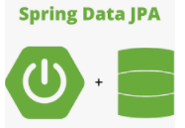



























네
Spring, JSP
SpringBoot, React
Draw.io를 활용하여 작성한
Use Case Diagram
Draw.io를 활용하여 작성한
Use Case Diagram
팀 협업
Draw.io를 활용하여 작성한
Use Case Diagram
네
사용자 APP
Draw.io를 활용하여 작성한
Use Case Diagram

Slide 9

Draw.io를 활용하여 작성한
Use Case Diagram
3. 요구사항 분석
Draw.io 를 활용하여 “Use Case Diagram”을
웹과 앱으로 나누어 제작하였습니다.
발표시작
상세 정보

Slide 10
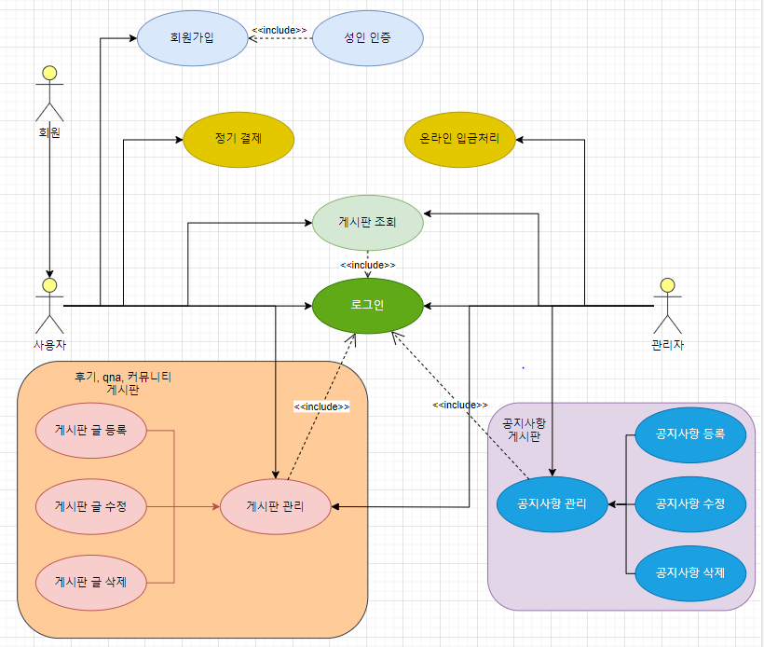
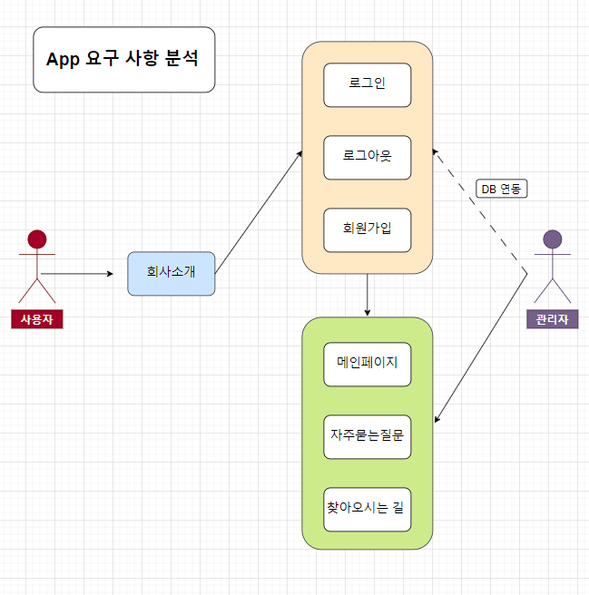
반응형 웹
안드로이드 앱
사진 저작권 표기 : 알 수 없는 작성자 님의 이 사진에는 CC BY-SA 라이선스가 적용됩니다. 알 수 없는 작성자 님의 이 사진에는 CC BY-SA 라이선스가 적용됩니다. 알 수 없는 작성자 님의 이 사진에는 CC BY-NC-ND 라이선스가 적용됩니다. 알 수 없는 작성자 님의 이 사진에는 CC BY-NC-ND 라이선스가 적용됩니다.
사진 저작권 표기 : 알 수 없는 작성자 님의 이 사진에는 CC BY-SA 라이선스가 적용됩니다. 알 수 없는 작성자 님의 이 사진에는 CC BY-SA 라이선스가 적용됩니다. 알 수 없는 작성자 님의 이 사진에는 CC BY-NC-ND 라이선스가 적용됩니다. 알 수 없는 작성자 님의 이 사진에는 CC BY-NC-ND 라이선스가 적용됩니다.
사진 저작권 표기 : 알 수 없는 작성자 님의 이 사진에는 CC BY-SA 라이선스가 적용됩니다. 알 수 없는 작성자 님의 이 사진에는 CC BY-SA 라이선스가 적용됩니다. 알 수 없는 작성자 님의 이 사진에는 CC BY-NC-ND 라이선스가 적용됩니다. 알 수 없는 작성자 님의 이 사진에는 CC BY-NC-ND 라이선스가 적용됩니다.

Slide 11

Draw.io를 활용하여 작성한
Use Case Diagram
4. DB 모델링
eXERD를 활용하여 제작한 데이터베이스 모델링
(논리적 모델과 물리적 모델)
발표시작
상세 정보

Slide 12
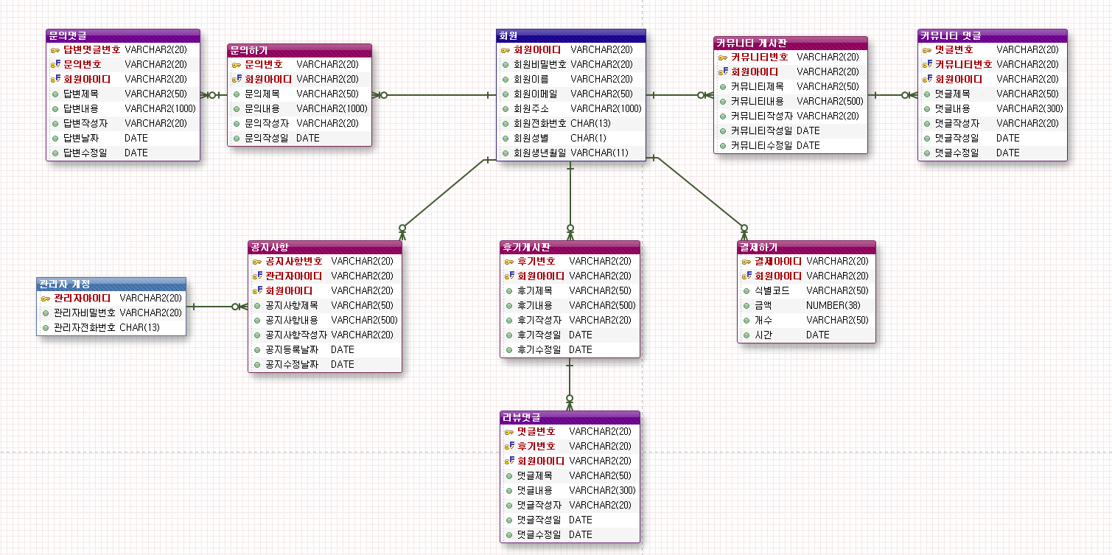
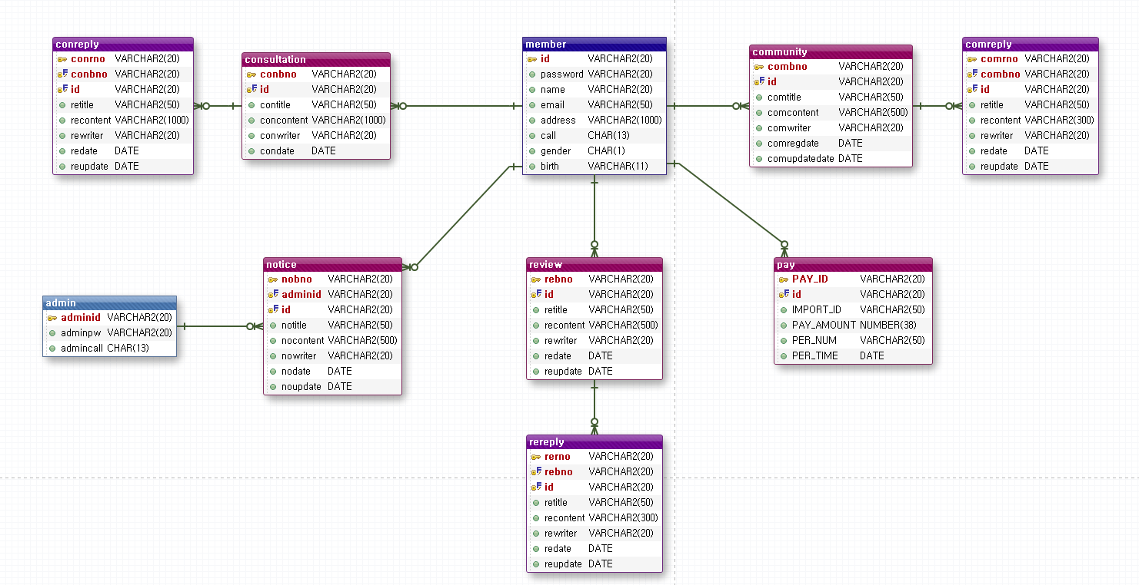
물리 모드
논리 모드

Slide 13


Draw.io를 활용하여 작성한
Use Case Diagram
Git, GitHub, SourceTree 활용
5. 형상 관리
① 커밋 메시지 구조
<type> : 커밋 제목
<커밋 설명>
<이슈 트래커(옵션)>
② type
feat : 새로운 기능 추가
refactor : 리팩토링(결과는 같지만 코드를 개선함)
fix : 버그 수정
style : 스타일 수정
comment : 주석 수정 및 삭제
Docs : 문서와 관련된 모든 것
Implement : 코드가 추가된 정도보다 더 주목할만한 구현체를 완성시켰을 때
Remove : 파일을 삭제하는 작업만 수행한 경우
③ 이슈트래커
: 해당 커밋이 어떤 이슈를 해결하였는지 표기. (혹은 해결하지 못한 이슈도 작성 가능)
발표시작
상세 정보

Slide 14
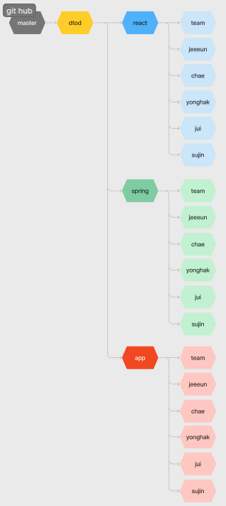
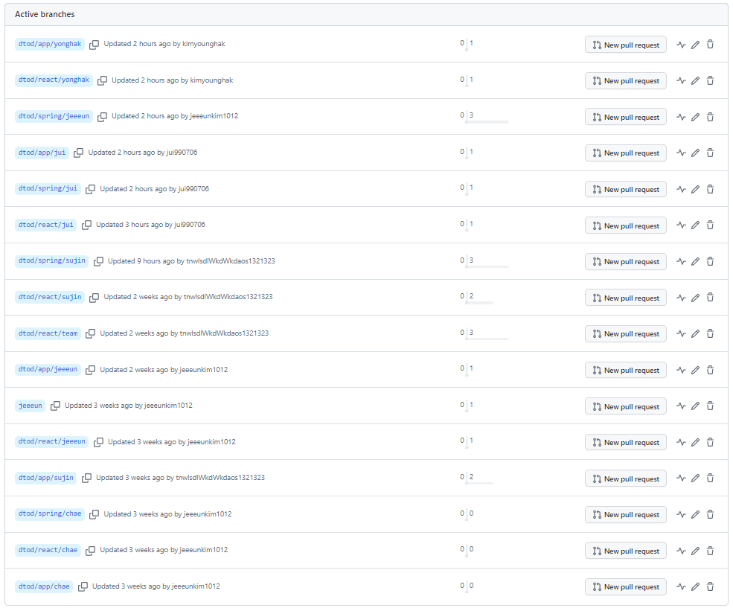

Slide 15



Draw.io를 활용하여 작성한
Use Case Diagram
Agile Trello Kanbanboard 활용 스케줄 관리
6. 협업 관리
Figma 활용 컨셉 및 UI 디자인 논의
Notion 활용 스케쥴, 회의록, 오류 코드,
기능 개발, 산출물 공유
발표시작
상세 정보

Slide 16
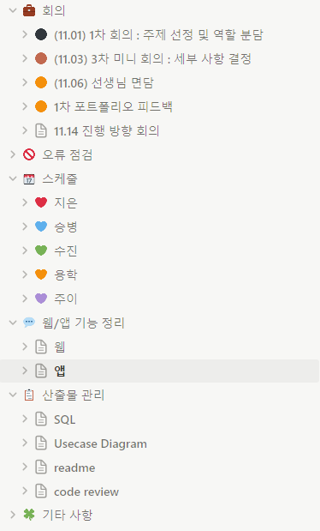
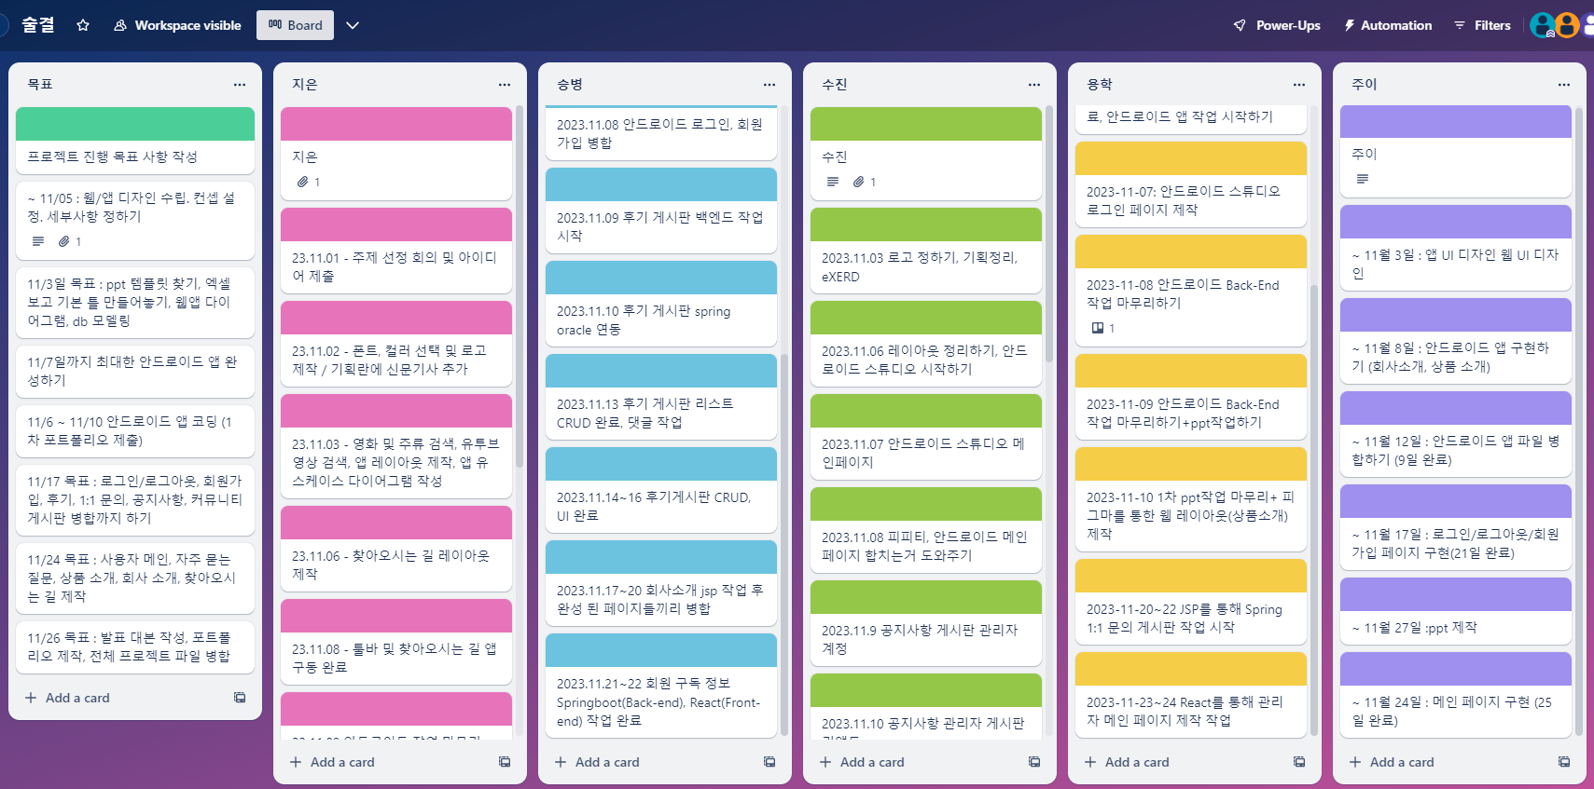
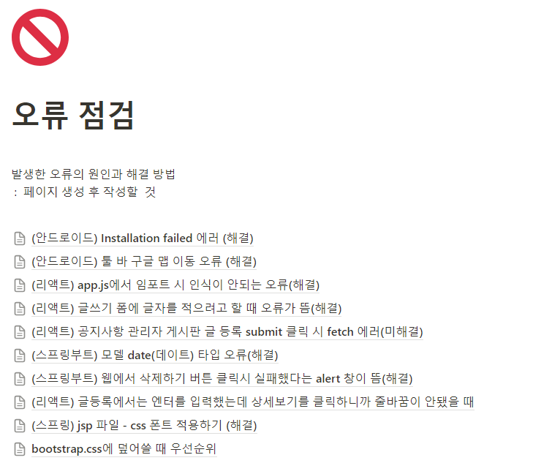
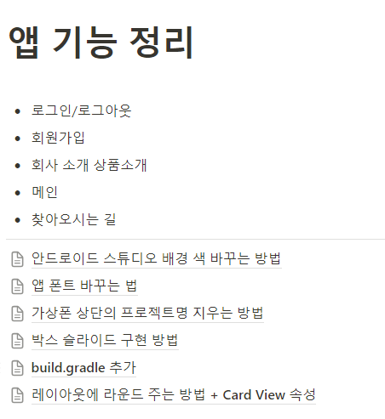
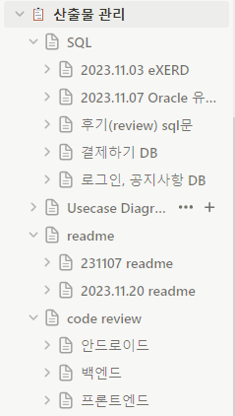
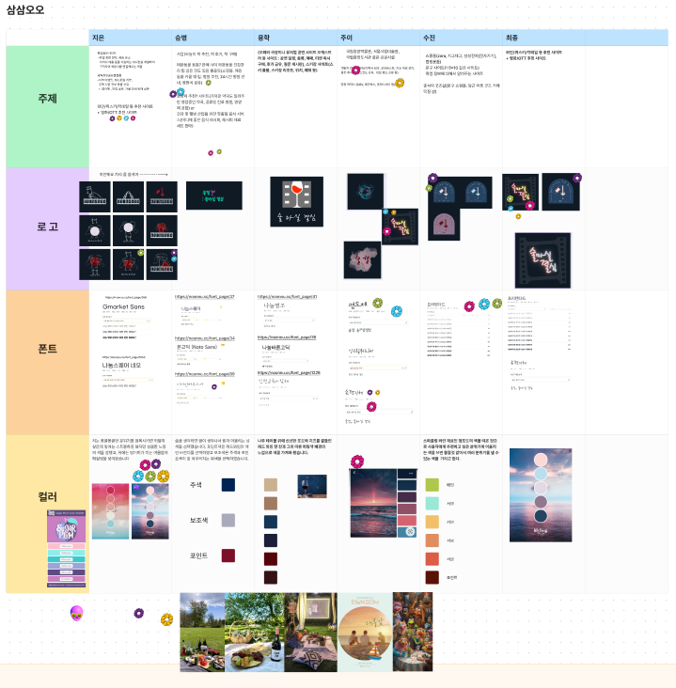
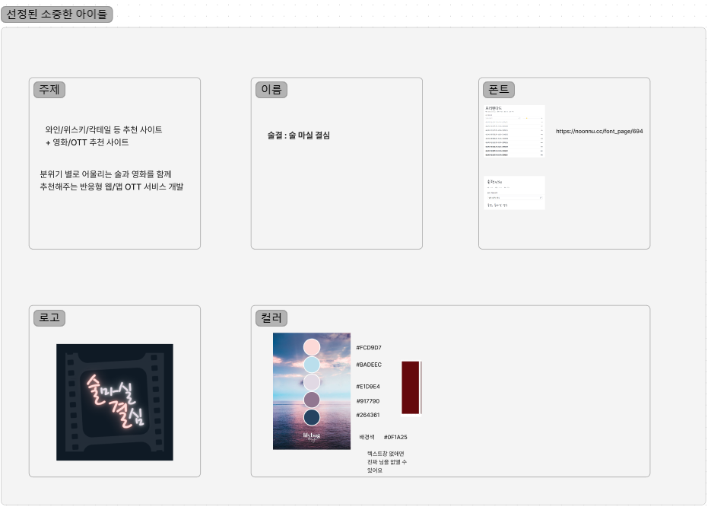
Trello Kanban board
Notion
Figma
사진 저작권 표기 : 알 수 없는 작성자 님의 이 사진에는 CC BY-SA 라이선스가 적용됩니다. 알 수 없는 작성자 님의 이 사진에는 CC BY-SA 라이선스가 적용됩니다. 알 수 없는 작성자 님의 이 사진에는 CC BY-NC-ND 라이선스가 적용됩니다. 알 수 없는 작성자 님의 이 사진에는 CC BY-NC-ND 라이선스가 적용됩니다.
사진 저작권 표기 : 알 수 없는 작성자 님의 이 사진에는 CC BY-SA 라이선스가 적용됩니다. 알 수 없는 작성자 님의 이 사진에는 CC BY-SA 라이선스가 적용됩니다. 알 수 없는 작성자 님의 이 사진에는 CC BY-NC-ND 라이선스가 적용됩니다. 알 수 없는 작성자 님의 이 사진에는 CC BY-NC-ND 라이선스가 적용됩니다.
사진 저작권 표기 : 알 수 없는 작성자 님의 이 사진에는 CC BY-SA 라이선스가 적용됩니다. 알 수 없는 작성자 님의 이 사진에는 CC BY-SA 라이선스가 적용됩니다. 알 수 없는 작성자 님의 이 사진에는 CC BY-NC-ND 라이선스가 적용됩니다. 알 수 없는 작성자 님의 이 사진에는 CC BY-NC-ND 라이선스가 적용됩니다.

Slide 17


Draw.io를 활용하여 작성한
Use Case Diagram
7. 일정 관리
프로젝트 일정 관리를 위한 바(bar) 형태의 도구인 Gantt Chart(간트 차트)로 일정 관리
발표시작
상세 정보

Slide 18
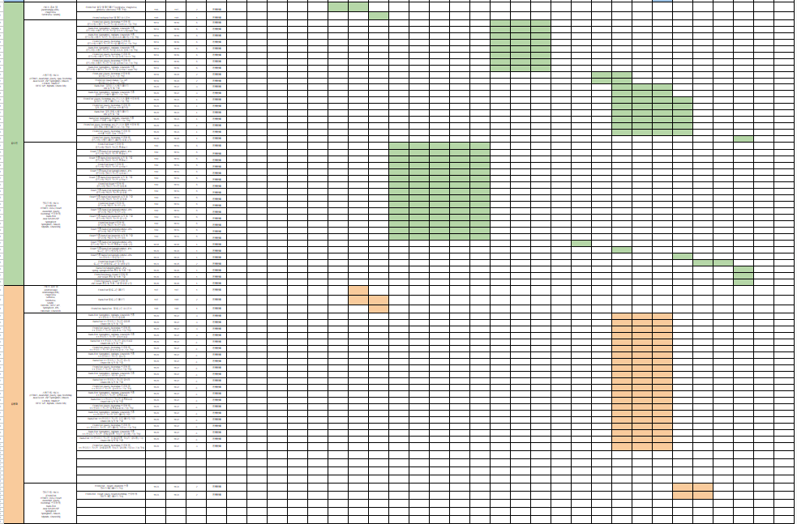
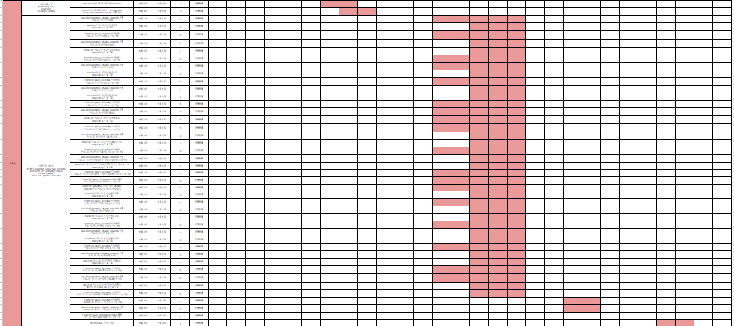
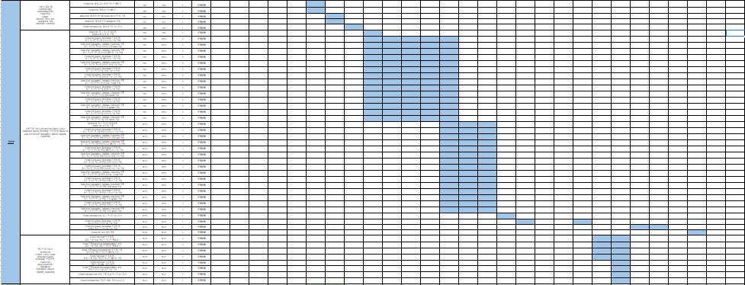
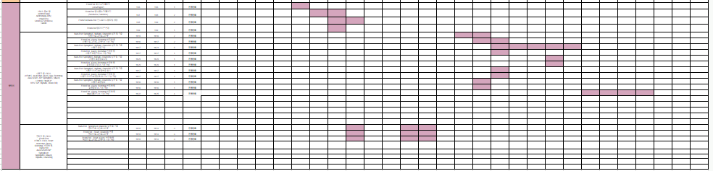
전체 일정
01 | 02 | 03 | 04 | 05 | 06 | 07 | 08 | 09 | 10 | 11 | 12 | 13 | 14 | 15 | 16 | 17 | 18 | 19 | 20 | 21 | 22 | 23 | 24 | 25 | 26 | 27 | 28
컨셉트 기획 및 디자인
데이터 베이스 구축
사용자 안드로이드 앱 서비스 제작
관리자 웹 서비스 제작
사용자 웹 서비스 제작
최종 점검

Slide 19
Draw.io를 활용하여 작성한
Use Case Diagram
8. 주요 기능 소개
사용자 요구 기능 명세서
발표시작
상세 정보

Slide 20
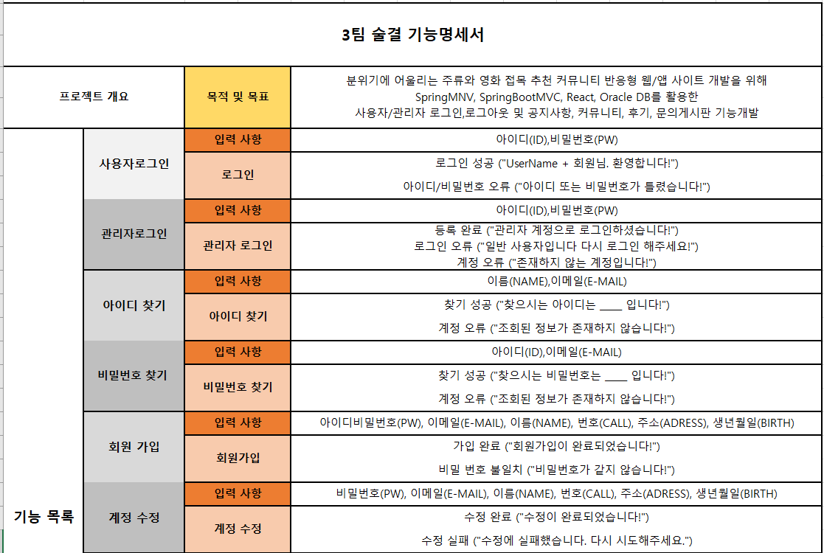
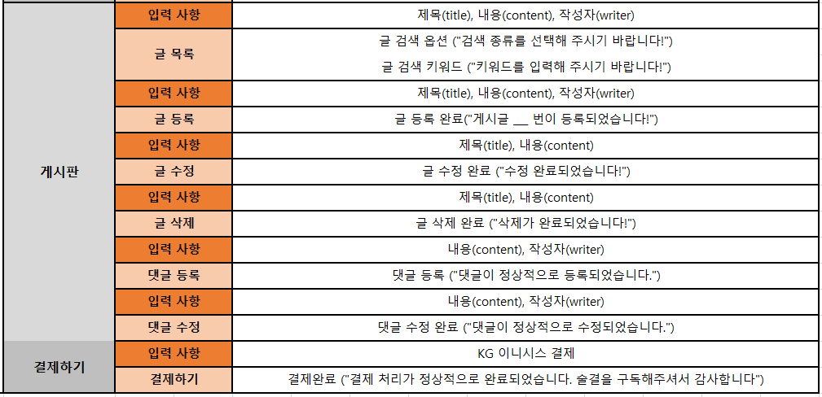
사진 저작권 표기 : 알 수 없는 작성자 님의 이 사진에는 CC BY-SA 라이선스가 적용됩니다. 알 수 없는 작성자 님의 이 사진에는 CC BY-SA 라이선스가 적용됩니다. 알 수 없는 작성자 님의 이 사진에는 CC BY-NC-ND 라이선스가 적용됩니다. 알 수 없는 작성자 님의 이 사진에는 CC BY-NC-ND 라이선스가 적용됩니다.
사진 저작권 표기 : 알 수 없는 작성자 님의 이 사진에는 CC BY-SA 라이선스가 적용됩니다. 알 수 없는 작성자 님의 이 사진에는 CC BY-SA 라이선스가 적용됩니다. 알 수 없는 작성자 님의 이 사진에는 CC BY-NC-ND 라이선스가 적용됩니다. 알 수 없는 작성자 님의 이 사진에는 CC BY-NC-ND 라이선스가 적용됩니다.
사진 저작권 표기 : 알 수 없는 작성자 님의 이 사진에는 CC BY-SA 라이선스가 적용됩니다. 알 수 없는 작성자 님의 이 사진에는 CC BY-SA 라이선스가 적용됩니다. 알 수 없는 작성자 님의 이 사진에는 CC BY-NC-ND 라이선스가 적용됩니다. 알 수 없는 작성자 님의 이 사진에는 CC BY-NC-ND 라이선스가 적용됩니다.

Slide 21

Draw.io를 활용하여 작성한
Use Case Diagram
Android Studio로 사용자 안드로이드 앱 구현
9. 코드 리뷰
(안드로이드 앱)
1) 회원가입
2) 로그인
3) 메인 페이지
4) Tool bar
5) 찾아오시는 길
6) 서비스 소개
발표시작
상세 정보
7) 회사 소개 (시작 페이지)

Slide 22
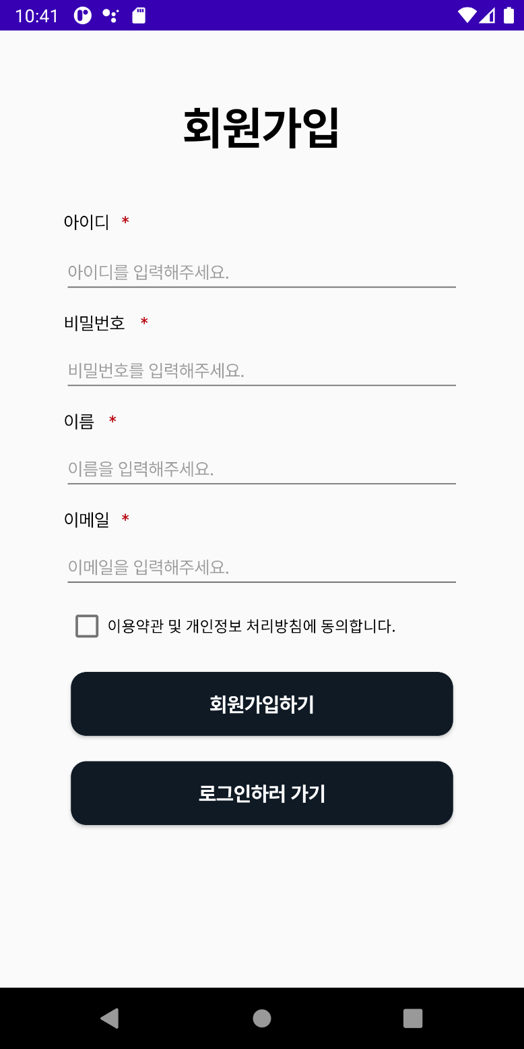
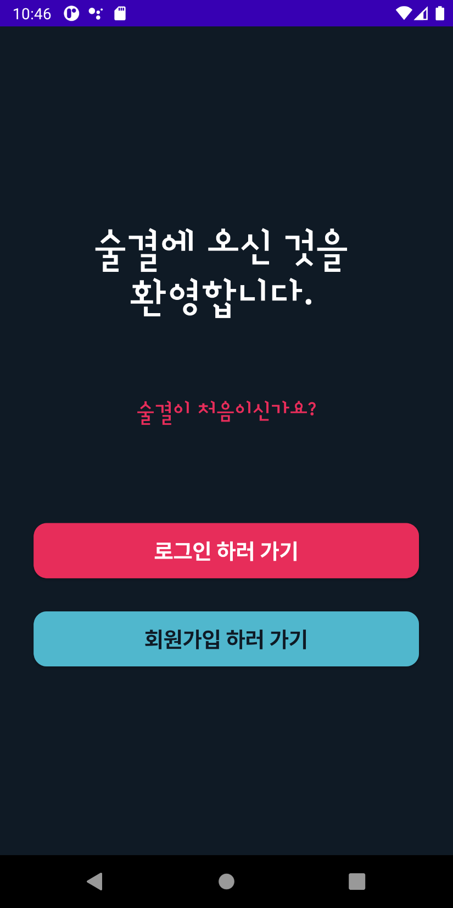
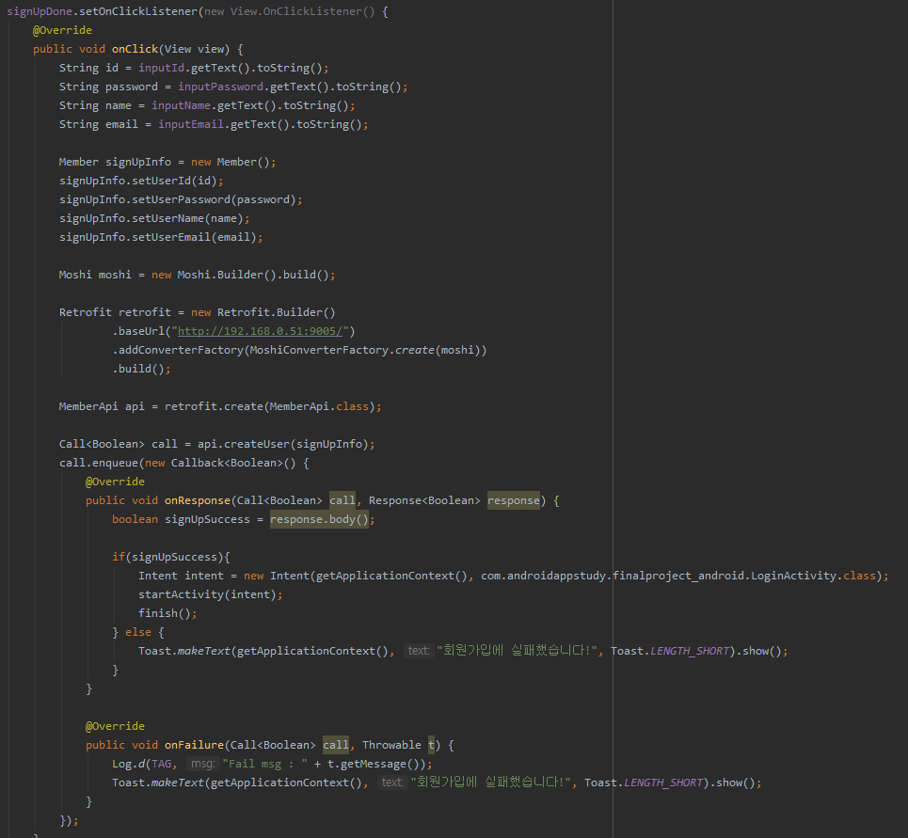
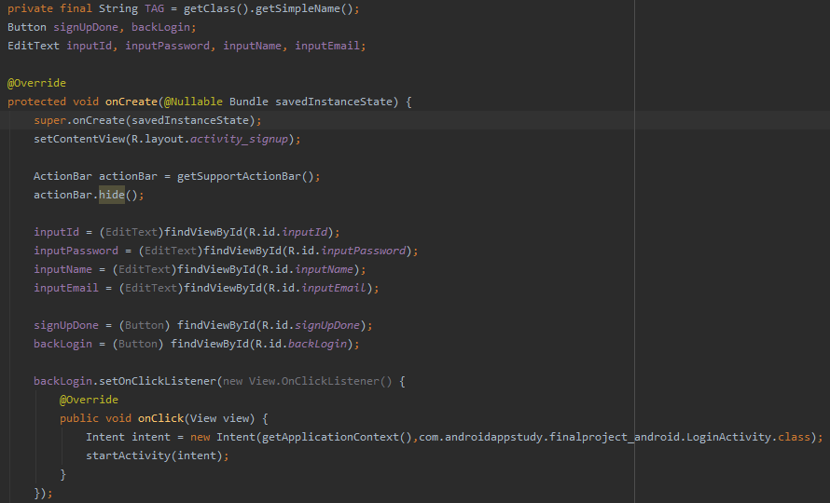
1-1) 회원 가입
1-2) 회원 가입
Retrofit 과 Moshi를 활용하여
회원가입 페이지 구현
회원가입 이전에 보이는 페이지.
버튼을 클릭하면 로그인과
회원가입 페이지로 이동하도록
구현
사진 저작권 표기 : 알 수 없는 작성자 님의 이 사진에는 CC BY-SA 라이선스가 적용됩니다. 알 수 없는 작성자 님의 이 사진에는 CC BY-SA 라이선스가 적용됩니다. 알 수 없는 작성자 님의 이 사진에는 CC BY-NC-ND 라이선스가 적용됩니다. 알 수 없는 작성자 님의 이 사진에는 CC BY-NC-ND 라이선스가 적용됩니다.
사진 저작권 표기 : 알 수 없는 작성자 님의 이 사진에는 CC BY-SA 라이선스가 적용됩니다. 알 수 없는 작성자 님의 이 사진에는 CC BY-SA 라이선스가 적용됩니다. 알 수 없는 작성자 님의 이 사진에는 CC BY-NC-ND 라이선스가 적용됩니다. 알 수 없는 작성자 님의 이 사진에는 CC BY-NC-ND 라이선스가 적용됩니다.
사진 저작권 표기 : 알 수 없는 작성자 님의 이 사진에는 CC BY-SA 라이선스가 적용됩니다. 알 수 없는 작성자 님의 이 사진에는 CC BY-SA 라이선스가 적용됩니다. 알 수 없는 작성자 님의 이 사진에는 CC BY-NC-ND 라이선스가 적용됩니다. 알 수 없는 작성자 님의 이 사진에는 CC BY-NC-ND 라이선스가 적용됩니다.

Slide 23
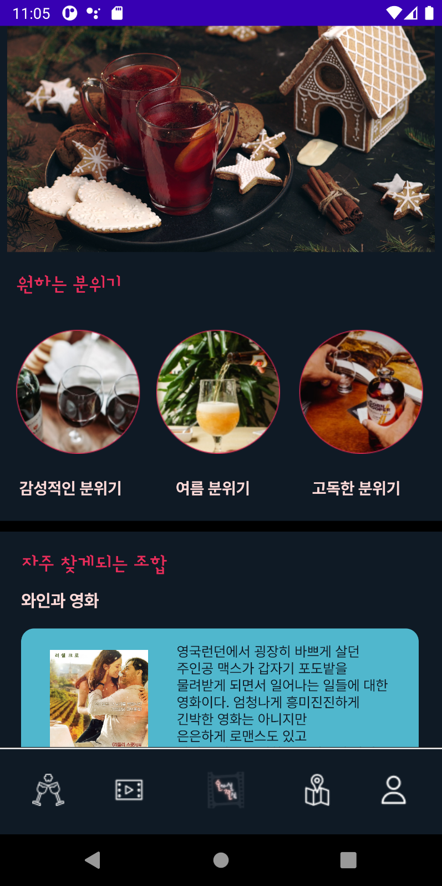
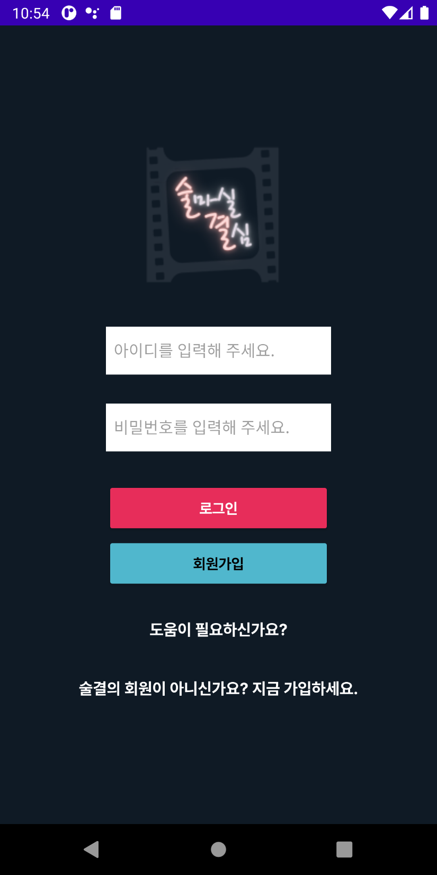
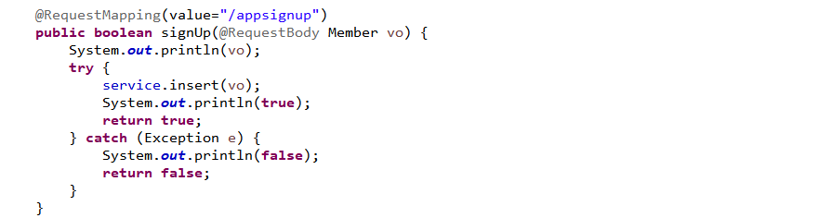
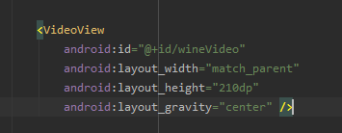
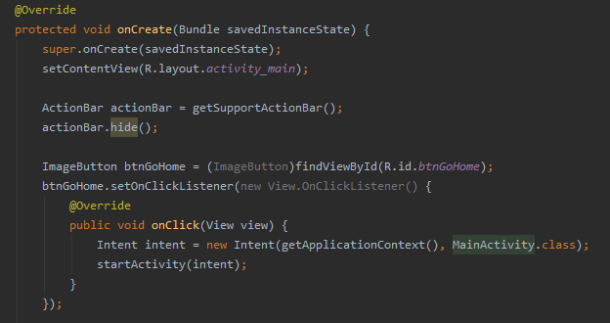
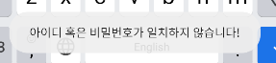
2) 로그인
3-1) 메인
회원 가입 후에 열리는 로그인 페이지. 로그인 버튼을 클릭했을 때 성공하면 메인 화면으로 이동하고, 실패하면 “아이디 혹은 비밀번호가 일치하지 않습니다”라는 안내창 등장.
VideoView를 활용하여 영상을 삽입 할 수 있도록 id를 WineVideo로 지정.
MainActivity.java에서 영상을 삽입하고 반복 재생되도록 설정.
사진 저작권 표기 : 알 수 없는 작성자 님의 이 사진에는 CC BY-SA 라이선스가 적용됩니다. 알 수 없는 작성자 님의 이 사진에는 CC BY-SA 라이선스가 적용됩니다. 알 수 없는 작성자 님의 이 사진에는 CC BY-NC-ND 라이선스가 적용됩니다. 알 수 없는 작성자 님의 이 사진에는 CC BY-NC-ND 라이선스가 적용됩니다.
사진 저작권 표기 : 알 수 없는 작성자 님의 이 사진에는 CC BY-SA 라이선스가 적용됩니다. 알 수 없는 작성자 님의 이 사진에는 CC BY-SA 라이선스가 적용됩니다. 알 수 없는 작성자 님의 이 사진에는 CC BY-NC-ND 라이선스가 적용됩니다. 알 수 없는 작성자 님의 이 사진에는 CC BY-NC-ND 라이선스가 적용됩니다.
사진 저작권 표기 : 알 수 없는 작성자 님의 이 사진에는 CC BY-SA 라이선스가 적용됩니다. 알 수 없는 작성자 님의 이 사진에는 CC BY-SA 라이선스가 적용됩니다. 알 수 없는 작성자 님의 이 사진에는 CC BY-NC-ND 라이선스가 적용됩니다. 알 수 없는 작성자 님의 이 사진에는 CC BY-NC-ND 라이선스가 적용됩니다.

Slide 24
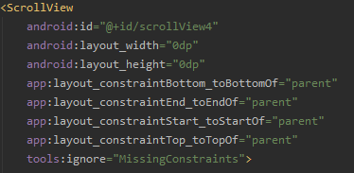
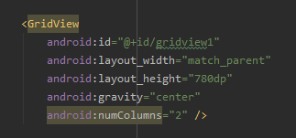
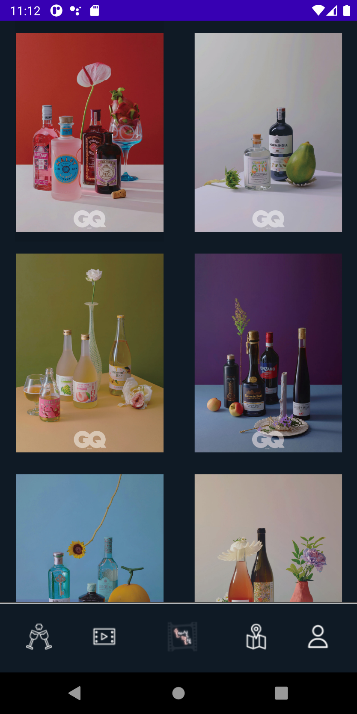
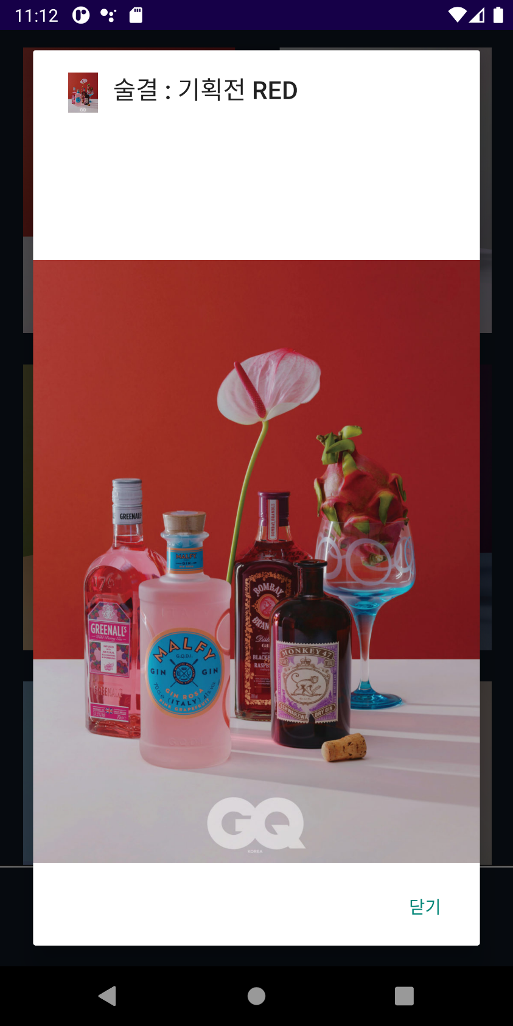
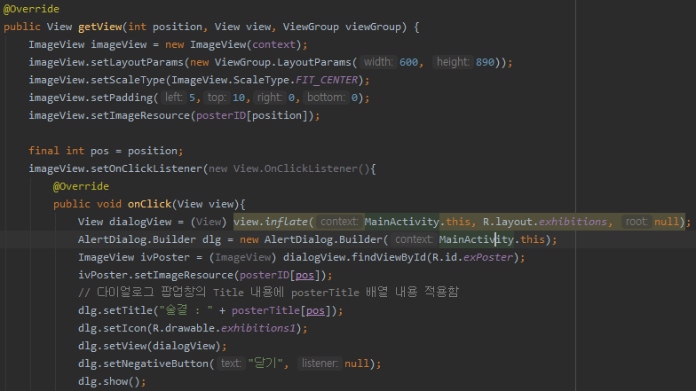
3-2) 메인
ScrollView를 이용하여 스크롤을 내렸을 때 더 많은 컨텐츠들을 볼 수 있도록 기능구현.
activity_main.xml에서 GridView를 추가해주고 id를 gridview1로 지정. 한 줄에 이미지가 2개씩 배치되어 있으며, 화면에 뜬 이미지를 클릭하면 팝업 형식으로 이미지가 확대됨.
사진 저작권 표기 : 알 수 없는 작성자 님의 이 사진에는 CC BY-SA 라이선스가 적용됩니다. 알 수 없는 작성자 님의 이 사진에는 CC BY-SA 라이선스가 적용됩니다. 알 수 없는 작성자 님의 이 사진에는 CC BY-NC-ND 라이선스가 적용됩니다. 알 수 없는 작성자 님의 이 사진에는 CC BY-NC-ND 라이선스가 적용됩니다.
사진 저작권 표기 : 알 수 없는 작성자 님의 이 사진에는 CC BY-SA 라이선스가 적용됩니다. 알 수 없는 작성자 님의 이 사진에는 CC BY-SA 라이선스가 적용됩니다. 알 수 없는 작성자 님의 이 사진에는 CC BY-NC-ND 라이선스가 적용됩니다. 알 수 없는 작성자 님의 이 사진에는 CC BY-NC-ND 라이선스가 적용됩니다.
사진 저작권 표기 : 알 수 없는 작성자 님의 이 사진에는 CC BY-SA 라이선스가 적용됩니다. 알 수 없는 작성자 님의 이 사진에는 CC BY-SA 라이선스가 적용됩니다. 알 수 없는 작성자 님의 이 사진에는 CC BY-NC-ND 라이선스가 적용됩니다. 알 수 없는 작성자 님의 이 사진에는 CC BY-NC-ND 라이선스가 적용됩니다.

Slide 25
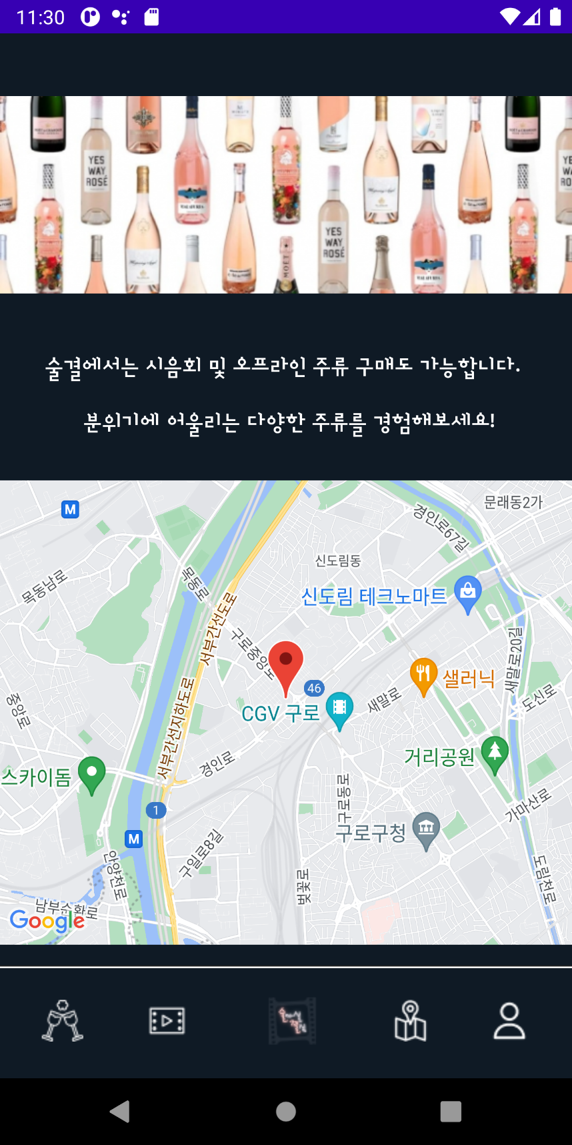
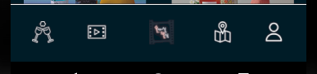
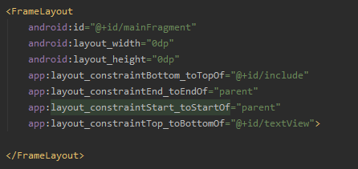
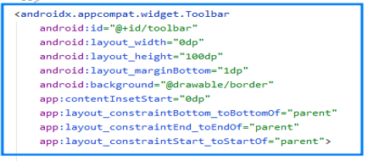
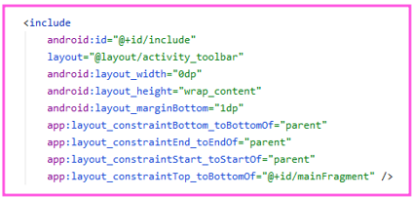
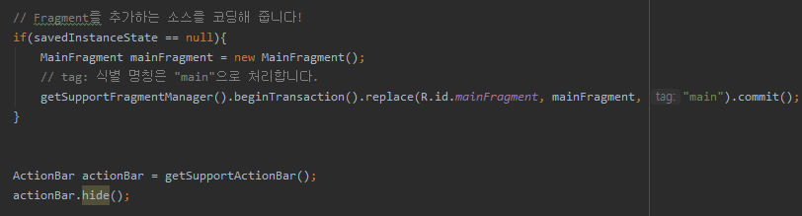
4) 툴 바
5) 찾아오시는 길
Tollbar에 이미지 버튼을 삽입. LocationActivity.java에 버튼 구동을
위한 메서드 작성. 각 Xml 파일에 include를 하면 툴바가 생성됨.
FramLayout과 GoogleMap API를 사용하여 구현. LocationActivity.java 하단에 Fragment 메서드를 지정해줘야 Map이 보임.

Slide 26
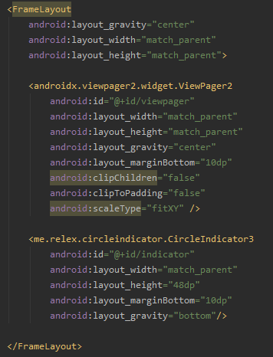
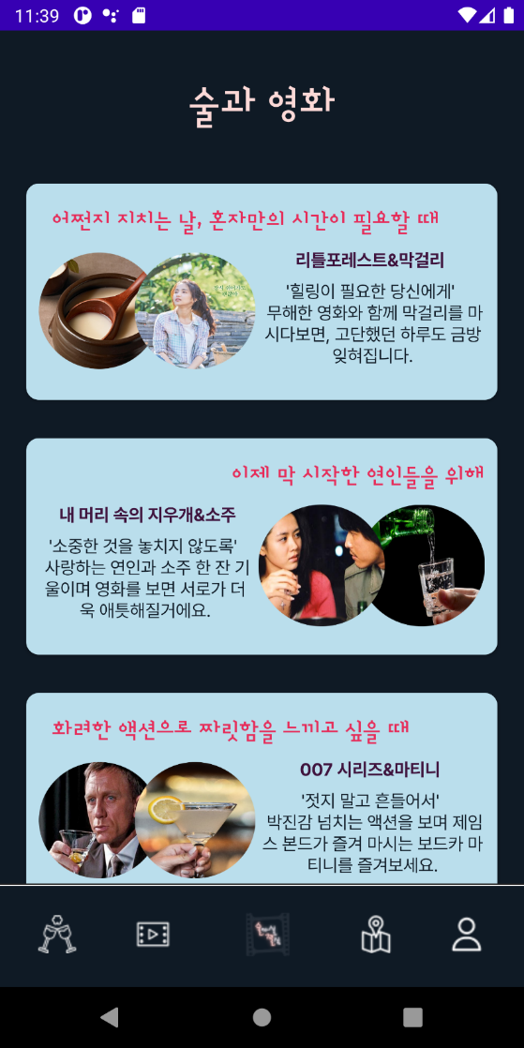
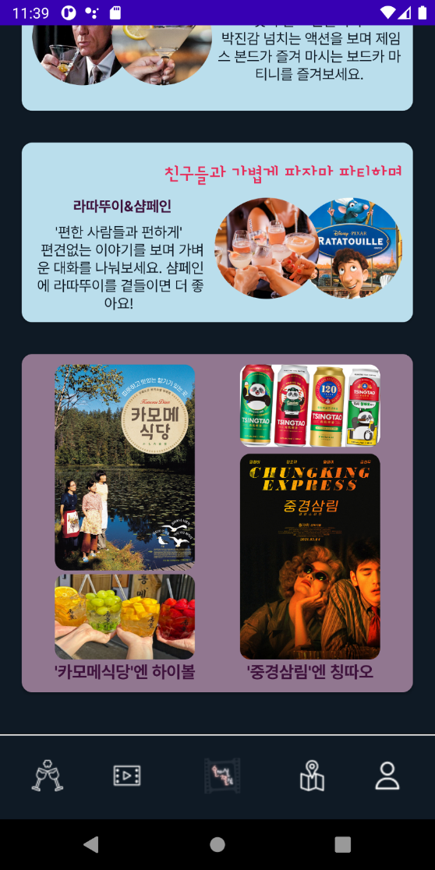
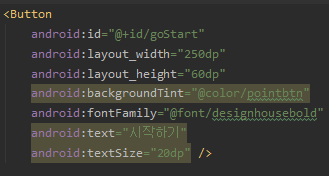





6) 서비스 소개
7) 회사 소개
ScrollView 와 CardView, TextView, ImageView를 사용하여 구현.
ViewPager2와 CircleIndicator를 활용해 화면 좌/우 슬라이드 구현. CheckBox를 사용해 19세 이상인지 확인하고 버튼을 클릭 시 메인으로 이동

Slide 27

Draw.io를 활용하여 작성한
Use Case Diagram
JSP-Spring Framework, Spring MVC 활용
사용자 반응형 웹 구현
9. 코드 리뷰
(사용자 반응형 웹)
1) 회원가입
9) 상품소개
2) 로그인
10) 회사소개
3) 회원정보 수정
11) 후기 게시판
4) 아이디 및 비밀번호 찾기
12) 커뮤니티 게시판
5) 회원정보 삭제(탈퇴)
13) 공지사항 사용자 게시판
6) 메인
14) 1:1 문의하기
발표시작
상세 정보
7) 네비＊푸터
15) 자주 묻는 질문
8) 찾아오시는 길
16) 결제하기

Slide 28





1-1) 회원 가입
모든 정보를 다 작성해야만 로그인이 가능하도록 구현.
행정안전부 도로명 주소
팝업 API 적용
사진 저작권 표기 : 알 수 없는 작성자 님의 이 사진에는 CC BY-SA 라이선스가 적용됩니다. 알 수 없는 작성자 님의 이 사진에는 CC BY-SA 라이선스가 적용됩니다. 알 수 없는 작성자 님의 이 사진에는 CC BY-NC-ND 라이선스가 적용됩니다. 알 수 없는 작성자 님의 이 사진에는 CC BY-NC-ND 라이선스가 적용됩니다.
사진 저작권 표기 : 알 수 없는 작성자 님의 이 사진에는 CC BY-SA 라이선스가 적용됩니다. 알 수 없는 작성자 님의 이 사진에는 CC BY-SA 라이선스가 적용됩니다. 알 수 없는 작성자 님의 이 사진에는 CC BY-NC-ND 라이선스가 적용됩니다. 알 수 없는 작성자 님의 이 사진에는 CC BY-NC-ND 라이선스가 적용됩니다.
사진 저작권 표기 : 알 수 없는 작성자 님의 이 사진에는 CC BY-SA 라이선스가 적용됩니다. 알 수 없는 작성자 님의 이 사진에는 CC BY-SA 라이선스가 적용됩니다. 알 수 없는 작성자 님의 이 사진에는 CC BY-NC-ND 라이선스가 적용됩니다. 알 수 없는 작성자 님의 이 사진에는 CC BY-NC-ND 라이선스가 적용됩니다.

Slide 29







1-2) 회원 가입
2) 로그인
Input 태그의 Type 을 Password로 하여 작성 후 비밀번호가 보이지 않도록 함.
비밀번호가 일치하지 않을 경우,
회원가입이 되지 않음.
로그인에 성공하면 “ooo님 환영합니다”라는 메시지가 뜨고, 실패하면 “아이디 또는 비밀번호가 틀렸습니다!”라는 안내창 등장.
회원가입에 성공하여
DB에 전송된 회원만
로그인 가능.
사진 저작권 표기 : 알 수 없는 작성자 님의 이 사진에는 CC BY-SA 라이선스가 적용됩니다. 알 수 없는 작성자 님의 이 사진에는 CC BY-SA 라이선스가 적용됩니다. 알 수 없는 작성자 님의 이 사진에는 CC BY-NC-ND 라이선스가 적용됩니다. 알 수 없는 작성자 님의 이 사진에는 CC BY-NC-ND 라이선스가 적용됩니다.
사진 저작권 표기 : 알 수 없는 작성자 님의 이 사진에는 CC BY-SA 라이선스가 적용됩니다. 알 수 없는 작성자 님의 이 사진에는 CC BY-SA 라이선스가 적용됩니다. 알 수 없는 작성자 님의 이 사진에는 CC BY-NC-ND 라이선스가 적용됩니다. 알 수 없는 작성자 님의 이 사진에는 CC BY-NC-ND 라이선스가 적용됩니다.
사진 저작권 표기 : 알 수 없는 작성자 님의 이 사진에는 CC BY-SA 라이선스가 적용됩니다. 알 수 없는 작성자 님의 이 사진에는 CC BY-SA 라이선스가 적용됩니다. 알 수 없는 작성자 님의 이 사진에는 CC BY-NC-ND 라이선스가 적용됩니다. 알 수 없는 작성자 님의 이 사진에는 CC BY-NC-ND 라이선스가 적용됩니다.

Slide 30


3) 회원 정보 수정
회원정보 페이지로 이동하면, 현재 회원정보가 자동으로 입력되어 있음.
행정안전부 도로명 주소 API 적용
메인 페이지에서 로그인
성공 시에만
회원정보를 수정할 수
있도록 구현.
사진 저작권 표기 : 알 수 없는 작성자 님의 이 사진에는 CC BY-SA 라이선스가 적용됩니다. 알 수 없는 작성자 님의 이 사진에는 CC BY-SA 라이선스가 적용됩니다. 알 수 없는 작성자 님의 이 사진에는 CC BY-NC-ND 라이선스가 적용됩니다. 알 수 없는 작성자 님의 이 사진에는 CC BY-NC-ND 라이선스가 적용됩니다.
사진 저작권 표기 : 알 수 없는 작성자 님의 이 사진에는 CC BY-SA 라이선스가 적용됩니다. 알 수 없는 작성자 님의 이 사진에는 CC BY-SA 라이선스가 적용됩니다. 알 수 없는 작성자 님의 이 사진에는 CC BY-NC-ND 라이선스가 적용됩니다. 알 수 없는 작성자 님의 이 사진에는 CC BY-NC-ND 라이선스가 적용됩니다.
사진 저작권 표기 : 알 수 없는 작성자 님의 이 사진에는 CC BY-SA 라이선스가 적용됩니다. 알 수 없는 작성자 님의 이 사진에는 CC BY-SA 라이선스가 적용됩니다. 알 수 없는 작성자 님의 이 사진에는 CC BY-NC-ND 라이선스가 적용됩니다. 알 수 없는 작성자 님의 이 사진에는 CC BY-NC-ND 라이선스가 적용됩니다.

Slide 31




4) 아이디 및 비밀번호 찾기
이름과 이메일을 입력하면,
가입한 id 정보가 보임.
아이디와 이메일을 입력하면,
가입한 비밀번호 정보가 보임.
사진 저작권 표기 : 알 수 없는 작성자 님의 이 사진에는 CC BY-SA 라이선스가 적용됩니다. 알 수 없는 작성자 님의 이 사진에는 CC BY-SA 라이선스가 적용됩니다. 알 수 없는 작성자 님의 이 사진에는 CC BY-NC-ND 라이선스가 적용됩니다. 알 수 없는 작성자 님의 이 사진에는 CC BY-NC-ND 라이선스가 적용됩니다.
사진 저작권 표기 : 알 수 없는 작성자 님의 이 사진에는 CC BY-SA 라이선스가 적용됩니다. 알 수 없는 작성자 님의 이 사진에는 CC BY-SA 라이선스가 적용됩니다. 알 수 없는 작성자 님의 이 사진에는 CC BY-NC-ND 라이선스가 적용됩니다. 알 수 없는 작성자 님의 이 사진에는 CC BY-NC-ND 라이선스가 적용됩니다.
사진 저작권 표기 : 알 수 없는 작성자 님의 이 사진에는 CC BY-SA 라이선스가 적용됩니다. 알 수 없는 작성자 님의 이 사진에는 CC BY-SA 라이선스가 적용됩니다. 알 수 없는 작성자 님의 이 사진에는 CC BY-NC-ND 라이선스가 적용됩니다. 알 수 없는 작성자 님의 이 사진에는 CC BY-NC-ND 라이선스가 적용됩니다.

Slide 32






5) 회원 정보 삭제 (탈퇴)
6-1) 메인
Carousel 및 Swiper 활용
좌/우 슬라이드 구현
탈퇴하기 버튼을 클릭하면, “회원탈퇴가 완료되었습니다!”라는 메시지 창이 뜨며 DB에서도 회원정보가 삭제됨. 이후 로그인 페이지로 이동.

Slide 33







AOS를 활용하여 상하 스크롤 시
효과 적용
6-2) 메인
6-3) 메인
채널톡 API를 활용한
챗봇
적용

Slide 34





7-1) 네비 * 푸터
7-2) 네비 * 푸터
메인 메뉴에 마우스를 올리면 하위 메뉴 등장. JSP 에서 Include 문을 활용하여 삽입
네비와 마찬가지로 JSP 에서 Include 문을 활용하여 삽입
로그인 시에는 회원탈퇴 버튼이 생김.

Slide 35




Daum Kakao Map API 활용 지도 삽입.
마커 이미지 변경
8) 찾아오시는 길
9) 상품 소개
Tab 메뉴를
활용하여 술의 종류 별로 영화 추천.
AOS 라이브러리를 활용하여 마우스 스크롤 효과 적용.

Slide 36






10) 회사 소개
Animate 라이브러리를 활용하여 이미지의 크기가 달라지는 효과 적용.
하단의 구독하러 가기 버튼 클릭 시 구독 정보 입력
페이지로 이동
11-1) 후기 게시판
후기 게시판 list(read). 게시글 번호, 제목, 게시글 댓글 수, 작성자, 작성일, 수정일이 보임. 게시글 10개씩 페이징 처리.
제목, 내용, 작성자를 키워드로 검색 기능 구현

Slide 37







11-2) 후기 게시판
11-3) 후기 게시판
댓글 등록 및 수정/삭제
가능.
(모달창 활용)
게시판의 List에서 제목을 클릭하면 상세조회 페이지(get)로 이동.
게시물에 대한 댓글 페이징 처리

Slide 38




11-4) 후기 게시판
게시글 등록(register) 및 수정/삭제 페이지.
제목, 내용, 작성자를 작성하고 등록하기 버튼을 클릭하면 글이 등록됨.
모두 지우기 버튼을 클릭하면 작성한 내용이 모두 지워짐.

Slide 39





Oracle DB를 사용해 번호, 제목, 작성일, 수정일 컬럼명을 생성하고 검색 조건 및 게시판 글
페이징 처리 완성
12-1) 커뮤니티 게시판
12-2) 커뮤니티 게시판
게시글에
댓글이
등록되면
전체
페이지에서 댓글 개수를 볼 수 있도록 카운트 처리.

Slide 40






12-3) 커뮤니티 게시판
새 글 등록하기 페이지에서 제목, 내용, 작성자를 입력하면 글이 등록되고, 작성된 글을 수정/삭제할 수 있음.
글 삭제 버튼을
클릭하면
삭제가
완료되었다는
모달창이 보이고
글 목록 페이지로
Return 함.

Slide 41




12-4) 커뮤니티 게시판
댓글 작성 및 수정 가능. 댓글 수정 창은 모달창으로 구현하였으며, 댓글 수정은 내용만 가능하며,
댓글 작성일은 자동으로 업데이트 됨.

Slide 42





13-1) 공지사항(사용자) 게시판
<C:forEach> 를 사용하여
관리자가 등록한 글 내용을
사용자에게
보여줌.
목록에서 제목을 클릭하면 공지사항 상세 페이지로 이동.
사용자는 글 상세보기만 가능.(등록/수정/삭제 불가)

Slide 43




13-2) 공지사항(사용자) 게시판
13-3) 공지사항(사용자) 게시판
공지사항의 제목과 내용을 기준으로 검색 처리가 가능하도록 구현. JSTL을 사용하여 동적 옵션을 생성하고 선택된 값을 보여주도록 함.
게시글이 10개 씩 노출되도록 페이징 처리.

Slide 44





14-1) 1:1 문의하기 게시판
14-2) 1:1 문의하기 게시판
게시글 번호, 제목, 작성자, 작성일, 수정일이 보임. 게시글 10개를 기준으로 페이징 처리함.
제목/내용/작성자를 키워드로 검색 가능
게시글 등록 가능

Slide 45






14-3) 1:1 문의하기 게시판
게시글 수정과
삭제 가능
Bootstrap의 Nav와 Tab, Accordion 활용.
15) 자주 묻는 질문

Slide 46





결제 전 정보 입력 페이지로,
구독 선택 체크박스를 클릭하면 해당 value 값이 monthValue에 들어가도록 하여 결제 금액이 바뀌도록 함.
16-1) 결제하기
16-2) 결제하기
KG 이니시스를 활용하여 실제로 결제가 가능하도록 구현.
체크박스에서 클릭한 구독권에 따라 Value 값이 바뀌며, 상품명이 달라짐.

Slide 47



16-3) 결제하기
결제에 성공하면 결제 완료 페이지로 이동.
결제 정보 입력 페이지
스크립트에서 저장했던
세션 정보를 가져와 html에 있는 id에 넣어 결제가
완료되면 구매자의 결제 정보를 확인할 수 있음.

Slide 48


Draw.io를 활용하여 작성한
Use Case Diagram
React, SpringBoot 활용
관리자 반응형 웹 구현
9. 코드 리뷰
(관리자 반응형 웹)
1) 로그인
2) 메인
3) 네비 * 푸터
4) 공지사항 관리자 게시판
5) 구독(결제) 관리
6) Contact Us
발표시작
상세 정보

Slide 49




1) 로그인
2) 메인
풀스크린 동영상 삽입
관리자 홈페이지로 로그인만 가능하도록 구현

Slide 50



3) 네비 * 푸터
4-1) 공지사항 관리자 게시판
SpringBoot AdminNotice 클래스 안에서 필드 생성과 동시에 테이블 생성
관리자 웹과 사용자 웹이 사용하는 메뉴가 달라 새로 구현. 네비는 Link 태그를 활용하여 페이지 이동을 하도록 적용.

Slide 51








4-2) 공지사항 관리자 게시판
4-3) 공지사항 관리자 게시판
게시판 상세보기 페이지
UseState 훅을 이용하여
초기 상태 정의.
useEffect 훅을 이용해 컴포넌트가
실행될 때 한 번만 실행되도록 구현.
SpringBoot에 매핑된 /adminNotice의 데이터를 불러와 글 목록이 보임.

Slide 52






4-4) 공지사항 관리자 게시판
4-5) 공지사항 관리자 게시판
게시판 수정 페이지.
이름은 수정할 수 없도록 함.
값이 변경될 때 사용하기 위해서
changeValue 함수 호출.
현재 상태를 유지한 상태에서 새로운 값으로 없데이트 된 속성을 변경하기 위해 aNotice를 입력
삭제하기 버튼을 클릭하면 deleteANotion 함수가 호출되며, Method delet를 이용해 삭제 처리.
삭제 처리에 성공하면 목록페이지로 이동하고,
실패하면 alert 창으로 안내함.

Slide 53





5) 구독(결제) 관리
6) Contact Us
사용자 웹에서 결제하기로들어온 DB를 관리자 웹에서 목록 조회할 수 있음. 페이징 처리를 하여 구독한 회원만큼 페이징 수 버튼이 동적으로 추가됨.
“/admin/contactUs” 엔드 포인트에 POST 요청 처리하며,
상담 정보를 저장하는 역할 수행
CrossOrigin 어노테이션을 사용하여 다른 도메인에서의
요청도 처리할 수 있도록 구현.
등록하기 버튼을 클릭하면 DB에서 확인 가능.

Slide 54
10. 후기
발표시작
상세 정보

Slide 55


Draw.io를 활용하여 작성한
Use Case Diagram
Draw.io를 활용하여 작성한
Use Case Diagram
처음에는 완벽한 사이트를 만들기 위한 과정이 어려워서 어디서부터 시작해야 할지 감이 잡히지 않았습니다. 그러나 팀원들과의 지속적인 상의와 선생님의 지도 덕분에 하나씩 문제를 해결할 수 있었습니다. 우리가 생각한 아이디어는 많았지만 모두를 적용하지는 못한 아쉬움이 있었습니다. 그럼에도 불구하고 팀원들과의 원활한 협업을 통해 프로젝트를 성공적으로 마무리할 수 있어 기쁘게 생각합니다.
수료 후에는 우리 모두가 좋은 결과를 얻을 수 있기를 기원하고, 함께 노력한 만큼 훌륭한 성과를 얻을 것이라 믿습니다. 좋은 결과를 위해 서로 응원하며 앞으로의 도전에도 함께 나아가길 기대합니다. 수고하셨습니다! :)
최종 프로젝트를 통해 협업의 중요성을 몸소 느끼게 되었고, 각자의 강점을 살려 다양한 아이디어와 관점을 조합하여 효과적인 결과물을 만들어냈습니다. 문제에 직면했을 때 우리는 단합하여 해결책을 찾고, 서로를 지원하며 성장하는 기회로 삼았습니다. 많은 오류도 있고 힘든 상황도 있었지만, 마지막까지 팀원들과 하나가 되어 해결할 수 있는 좋은 시간이었습니다.
프로젝트를 진행하면서 저는 본인 컨디션 관리가 중요하다는 것을 깨달았습니다. 후반에 질병으로 인하여 공백기간이 있었지만, 팀원들 덕분에 프로젝트를 순조롭게 진행할 수 있었고, 유연하게 대처할 수 있었습니다. 고생해준 팀원들에게 다시 한 번 감사하다고 말씀드리고 싶고, 이 프로젝트를 통해 얻은 경험과 지식을 토대로 앞으로의 도전에 대비하고 성장해 나가고 싶습니다. 이 팀에서 얻은 소중한 경험들은 저에게 큰 자산이 되었고, 앞으로의 프로젝트에서도 이를 활용하여 더 나은 결과물을 만들고자 합니다.
김 지 은
김 용 학
Draw.io를 활용하여 작성한
Use Case Diagram
파이널 프로젝트인 만큼 6개월 간 배웠던 다양한 기능들을 모두 구현하고 싶은 마음이 컸는데, 팀원들 덕분에 잘 마무리한 것 같아 다행입니다. 프로젝트 도중 오류가 발생하여 정해진 일정대로 수행하지 못하고 고생을 했었는데, 팀원들이 격려하고 기다려줘서 오류를 해결할 수 있었습니다. 사실 더 많은 부분을 구현하고, 팀원들에게 보탬이 되고 싶었는데 예상하지 못한 부분에서 시간이 오래 걸려 생각했던 것을 모두 하지는 못해 아쉬운 마음도 듭니다. 그래도 포기하거나 다른 사람의 도움을 받지 않고 혼자 오류를 해결했다는 것이 뿌듯합니다.
어느덧 마지막 프로젝트를 한다는 것이 시원섭섭합니다. 모두들 그동안 고생했던 만큼 만족스러운 결과를 얻을 수 있길 응원합니다 ☺
Draw.io를 활용하여 작성한
Use Case Diagram
최종 프로젝트를 진행 하면서 프로젝트 시작할 때는 할 일이 많아 보여 어려움 없이 해낼 수 있을까라는 걱정이 되었습니다. 하지만 1차 미니 프로젝트, 2차 미니 프로젝트 때 활용한 기술들을 토대로 팀원들과 협업하여 차근차근 풀어 나가서 수월하게 진행할 수 있었습니다. 최종 프로젝트를 하면서 자신감이 생겼고 다음에 있을 다른 협업들도 이 자신감을 토대로 잘 해낼 수 있다는 생각을 했습니다.
정 주 이
채 승 병
Draw.io를 활용하여 작성한
Use Case Diagram
팀이 정해지고 최종 프로젝트이기도 하고 그동안 배운 모든 것을 다 쏟아 붓고 싶다는 욕심에 열정 가득하게 시작을 했습니다. 구현하고 싶은 기능이 있다면 먼저 나서서 해보겠다고 얘기를 했고 팀원들은 흔쾌히 양보를 하고 응원을 해줬습니다. 이런 팀원들 덕분에 지치지 않고 끝까지 열정적으로 하고 싶었던 것들을 할 수 있었습니다.
처음 주제가 정해지고 기획을 하면서 어떤 연령대의 사용자가 우리 사이트를 이용하게 될 것인지, 그렇다면 로그인 기능은 어떻게 구현해야 할 것인지를 많이 고민을 했었습니다. 또한 사이트에 들어왔을 때 어떤 영상과 컨텐츠로 사용자의 시선을 끌지, 어떻게 하면 좀 더 편하게 이용할 수 있을지를 많이 고민했고 이런 고민 덕분에 좀 더 꼼꼼한 작업을 할 수 있었고 원래 계획했던 것의 모든 것을 구현하지는 못했지만 그래도 많은 기능 구현을 할 수 있었습니다.
또한 기능 구현에 성공하고 오류가 나는 것들은 팀원들과 상의를 하면서 같이 해결을 했을 때는 정말 뿌듯했습니다.
프로젝트가 끝난 후에도 프로젝트를 진행하면서 오류가 났던 부분을 다시 돌아보고 부족한 부분에 대해서는 계속해서 공부를 하면서 구현을 하지 못한 것들을 구현하고 팀원들과 소통하고 싶습니다.
김 수 진

Slide 56
지금까지 개발 3팀
김지은, 채승병, 김수진, 김용학,정주이
가 함께한 술결 이었습니다.
감사합니다 ☺

